Slide 1
Создание развивающей среды с целью развития речи воспитанников
МУНИЦИПАЛЬНОЕ ДОШКОЛЬНОНОЕ ОБРАЗОВАТЕЛЬНОЕ УЧРЕЖДЕНИЕ
ДЕТСКИЙ САД № 24 «КОСМОС»
Подготовила: Подъельская Е.М.

Slide 2
Развивающая речевая среда не только предметное окружение, но и система дидактических игр, игрушек, книг, обучающих зон, которые способствуют обогащению, становлению и закреплению речи

Slide 3
Развивающая речевая среда
Способствует овладению детьми речевыми умениями и навыками живой и разговорной речи в естественной обстановке
Создает благоприятные условия для формирования речевых умений и навыков детей
Обеспечивает высокий уровень речевой активности

Slide 4
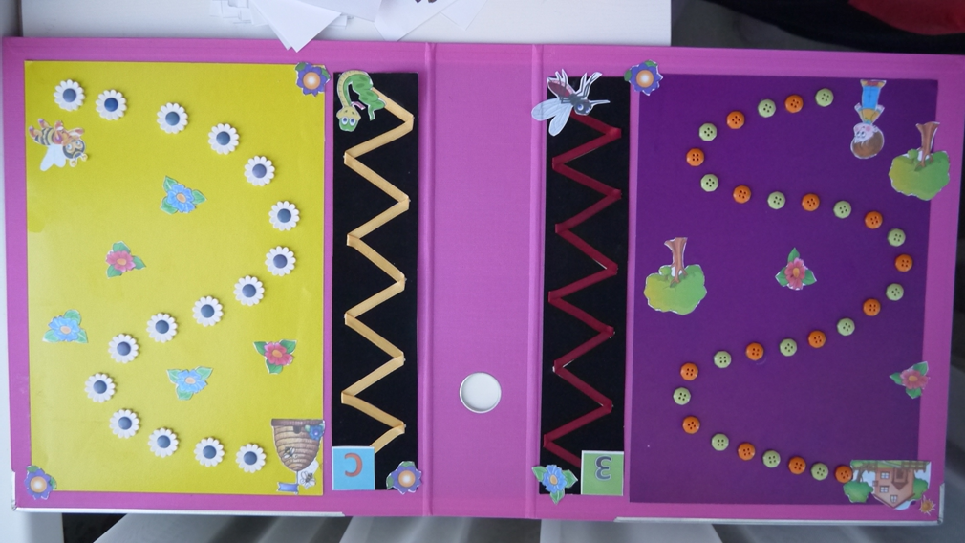
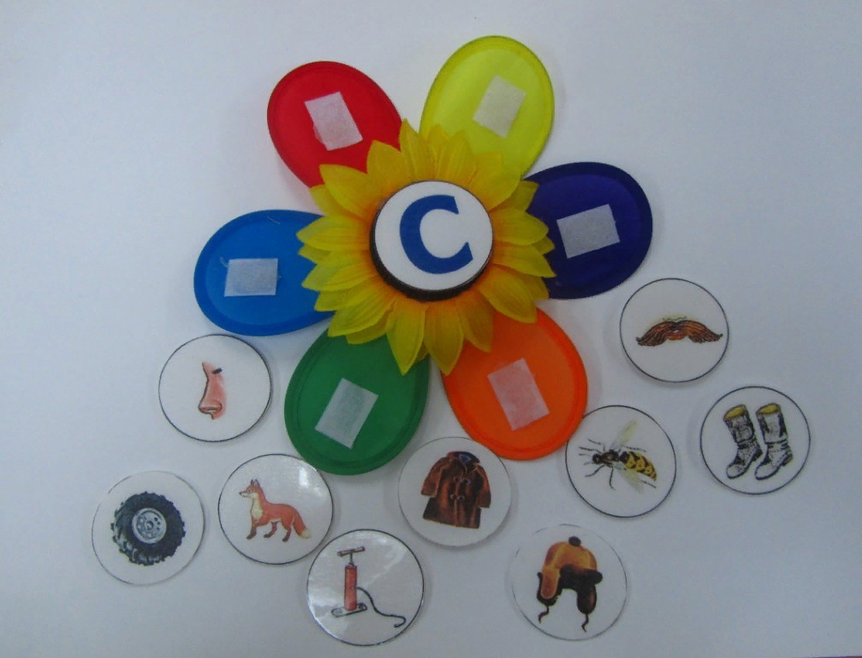
Звуковая культура речи

Slide 5
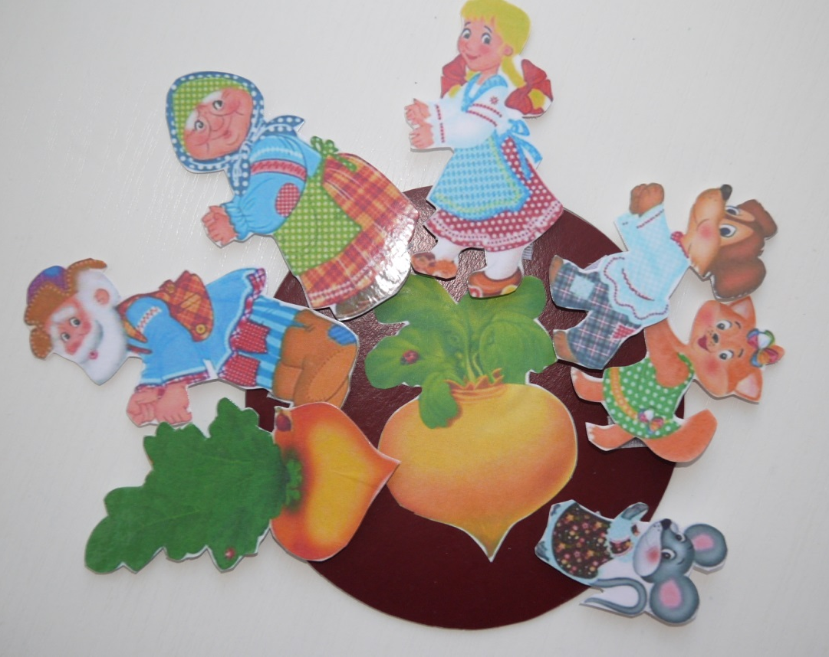
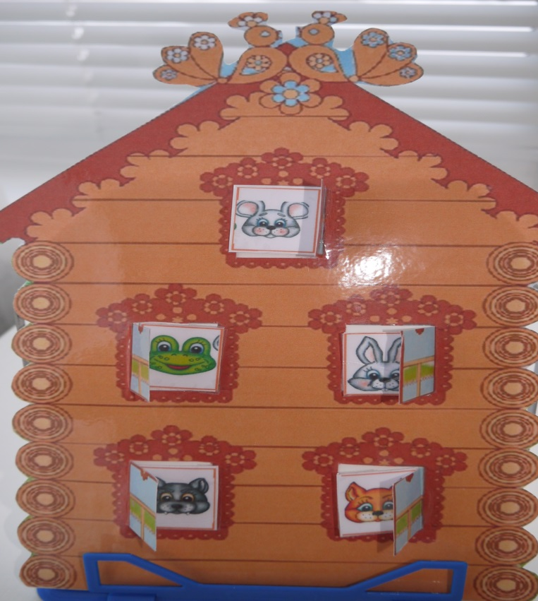
Развитие связной речи

Slide 6
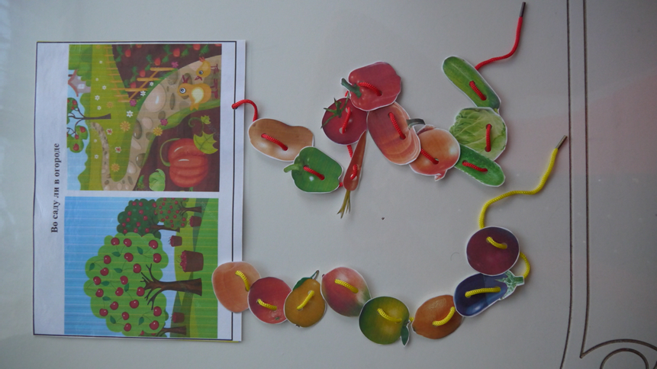
Развитие логического мышления и мелкой моторики

Slide 7
Предметно-пространственная среда по развитию речи детей в подготовительной группе
1. Словарь
2. Звуковая культура речи
3. Грамматика
4. Связная речь
5. Речевое общение
6. Речевое творчество

Slide 8
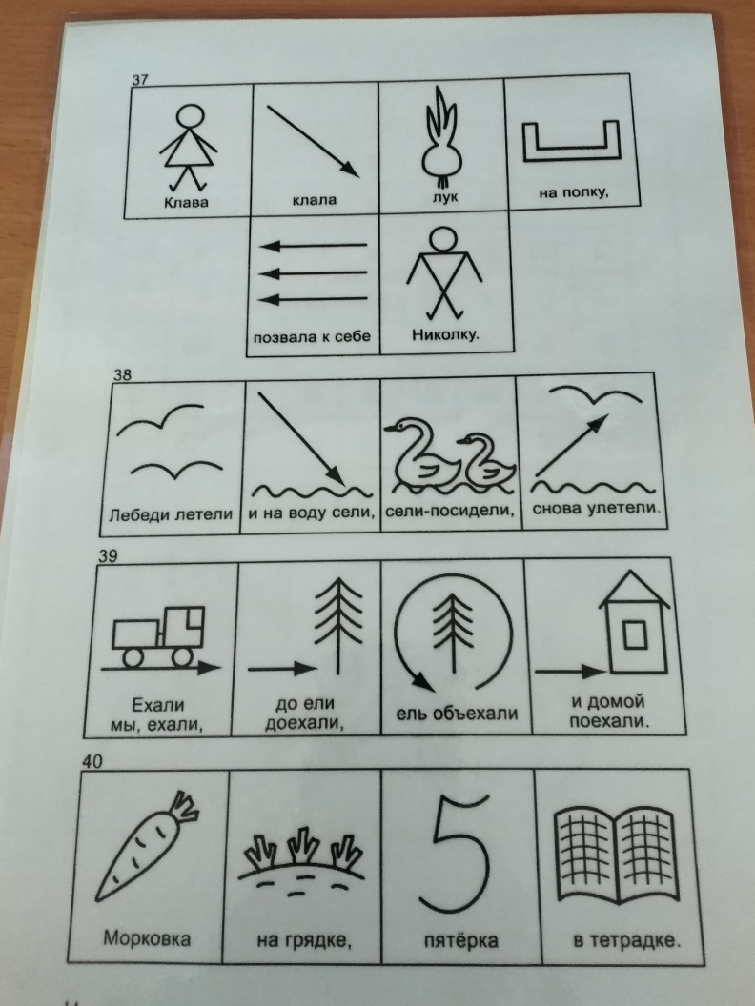
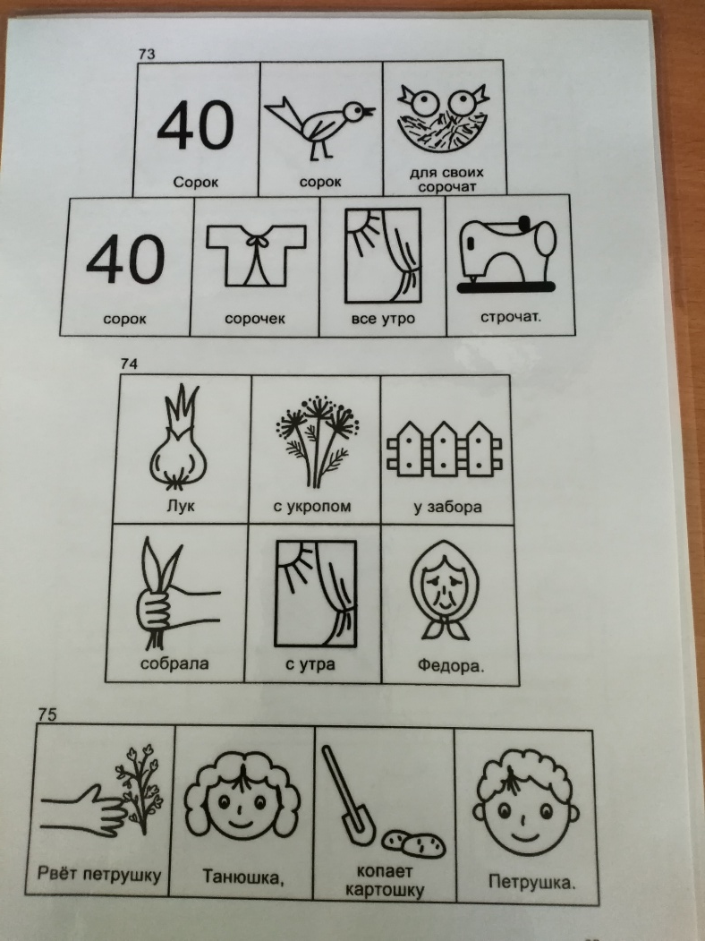
мнемотаблицы

Slide 9
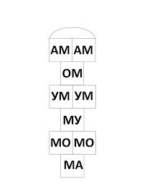
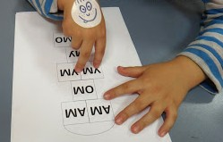
СЛОГОВЫЕ КЛАССИКИ ДЛЯ ПАЛЬЧИКОВ
Ход игры: попросите ребёнка бросить кубик, чтобы определить, сколько прыжков пальчиками нужно сделать на сетке классиков, приговаривая написанный слог, куда упал кубик (продолжайте бросать кубик, пока ваш ребёнок не вернётся к началу).
Цель: обучение детей дошкольного возраста чтению по слогам, развитие мелкой моторики пальцев рук.

Slide 10
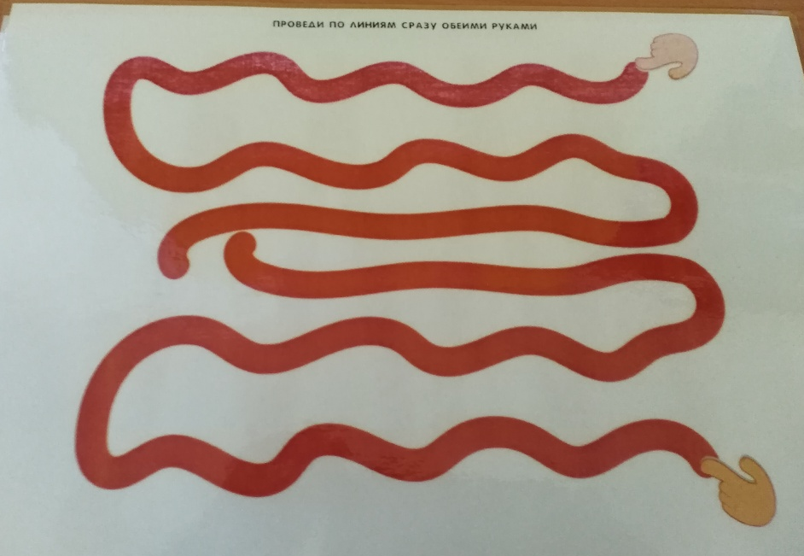

развитие межполушарного взаимодействия

Slide 11
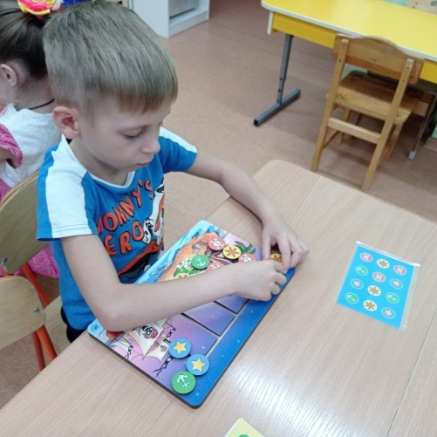
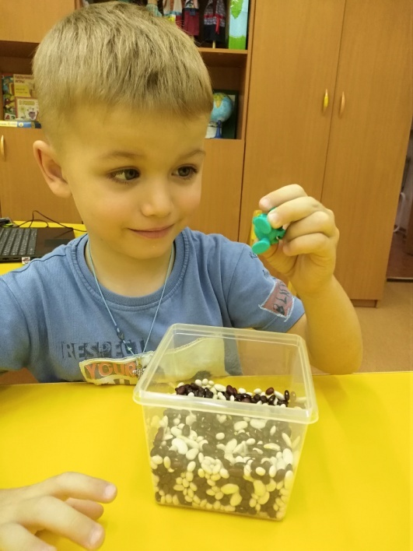
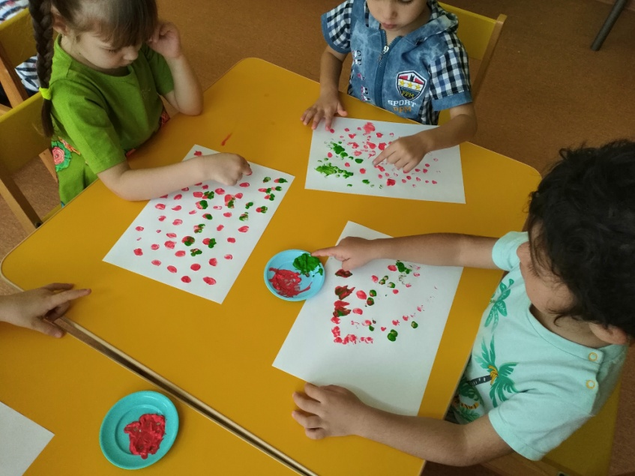
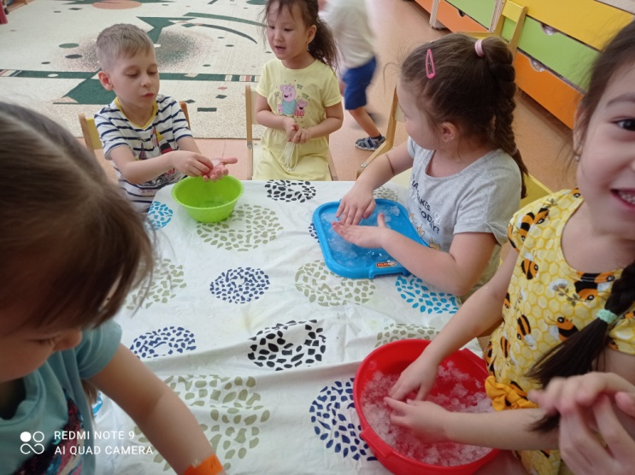
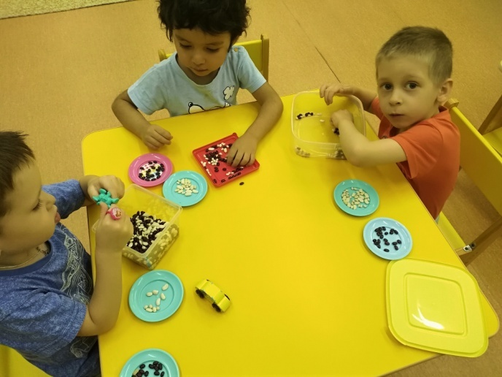
Развитие мелкой моторики

Slide 12
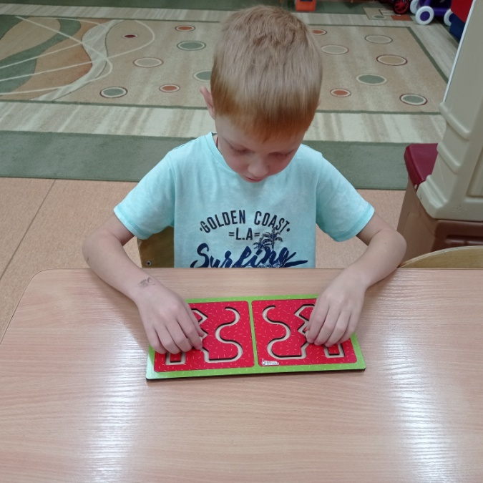

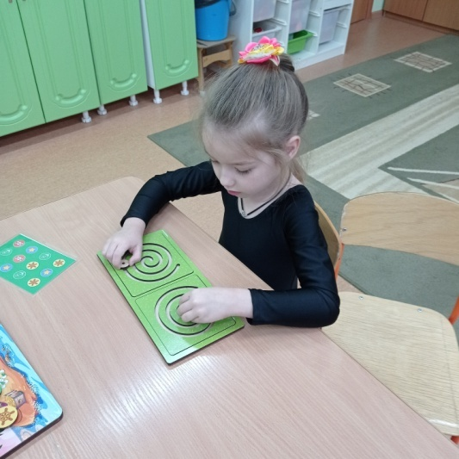
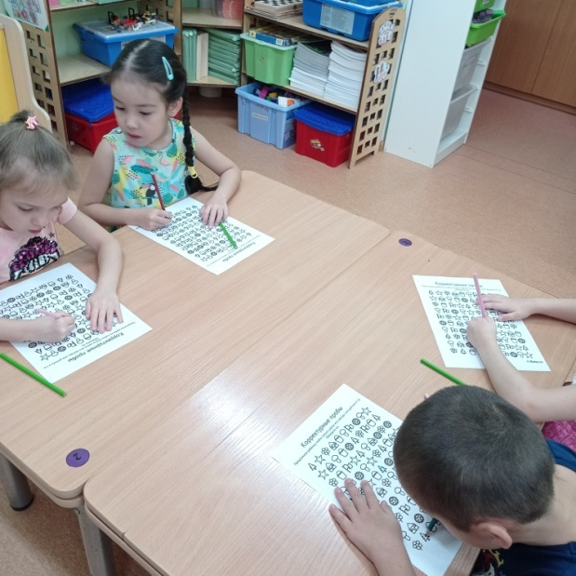
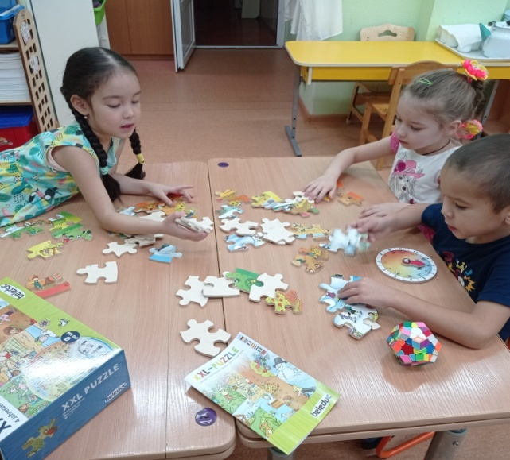
Игры на развитие межполушарных связей

